Slide 1



TRƯỜNG THCS AN HẢI
BỘ MÔN KHTN LỚP 8
Giáo viên : Dương Mỹ Đại

Slide 2
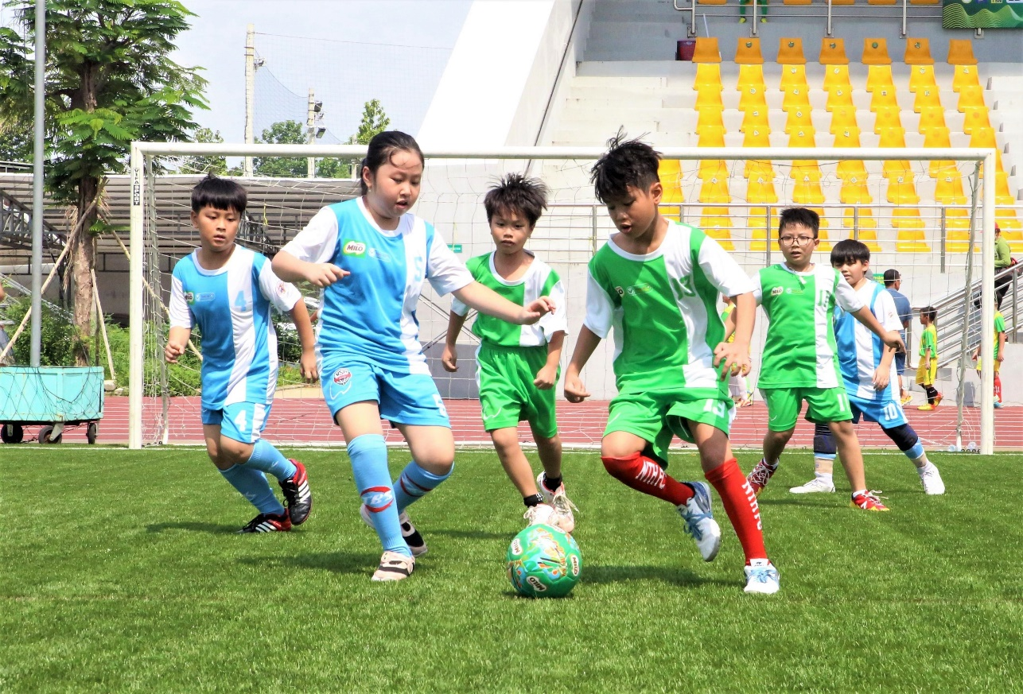
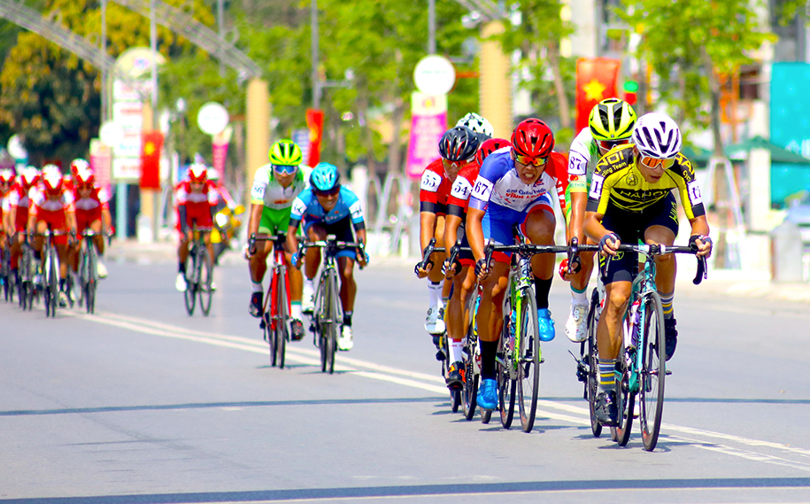
Sau khi luyện tập thể dục thể thao, da chúng ta có hiện tượng tiết mồ hôi. Hiện tượng này có ý nghĩa như thế nào với cơ thể con người?
Notes:
GV dẫn dắt vào bài mới: Da ngăn cách tác nhân bên ngoài xâm nhập vào cơ thể. Ngoài việc bài tiết mồ hôi, da còn có nhiều chức năng quan trọng khác. Vậy da có cấu trúc như thế nào để thực hiện chức năng của da?

Slide 3
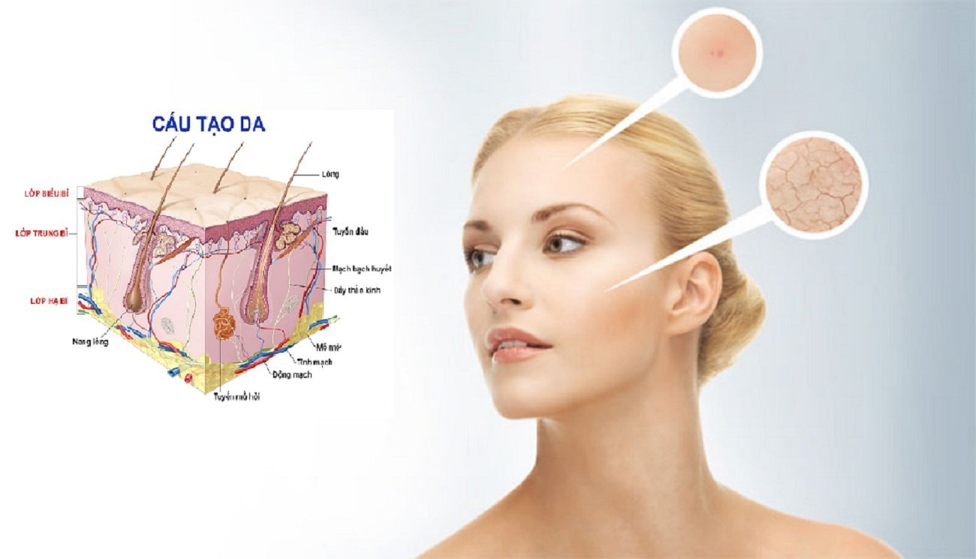
BÀI 39. DA VÀ ĐIỀU HÒA THÂN NHIỆT Ở NGƯỜI

Slide 4
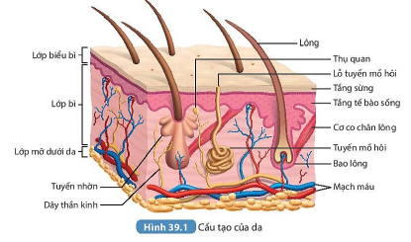
BÀI 39. DA VÀ ĐIỀU HÒA THÂN NHIỆT Ở NGƯỜI
I. DA Ở NGƯỜI
1. Cấu tạo và chức năng của da.
a. Cấu tạo

Slide 5
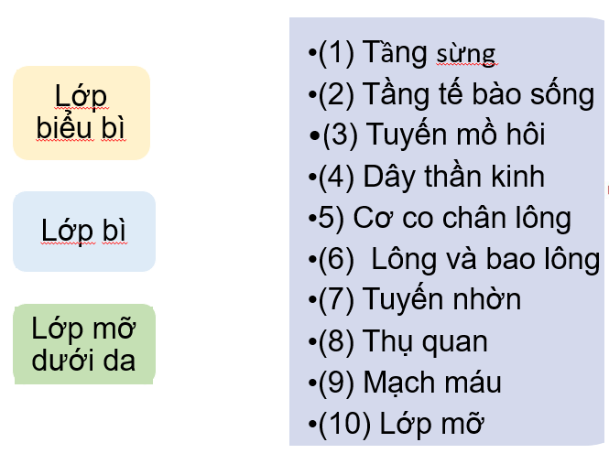
HOẠT ĐỘNG NHÓM
HS quan sát H39.1 SGK - Cấu tạo của da, chú ý vị trí của các lớp biểu bì, lớp bì và lớp mỡ → nghiên cứu thông tin mục I.1 trang 160-161 SGK, thảo luận nhóm 5 phút hoàn thành nhiệm vụ sau:
PHIẾU HỌC TẬP 1 Dùng mũi tên chỉ các thành phần cấu tạo của các lớp biểu bì, lớp bì và lớp mỡ dưới da trong sơ đồ bên: 2, Nêu chức năng các thành phần của da.

Slide 6
KẾT QUẢ PHIẾU HỌC TẬP 1
Câu 1.
  (1) Tầng sừng
  (2) Tầng tế bào sống
  (3) Tuyến mồ hôi
  (4) Dây thần kinh
  5) Cơ co chân lông
  (6) Lông và bao lông
  (7) Tuyến nhờn
  (8) Thụ quan
  (9) Mạch máu
  (10) Lớp mỡ
Lớp biểu bì
Lớp bì
Lớp mỡ dưới da

Slide 7
BÀI 39. DA VÀ ĐIỀU HÒA THÂN NHIỆT Ở NGƯỜI
I. DA Ở NGƯỜI
a. Cấu tạo
b. Nêu chức năng các thành phần của da.
- Lớp biểu bì:
có chức năng bảo vệ cơ thể, chống lại các tia tử ngoại, ngăn ngừa sự mất nước của cơ thể, tránh vi sinh vật xâm nhập từ môi trường bên ngoài.
- Lớp bì:
có chức năng cảm giác, giúp giảm sự tác động từ bên ngoài và làm lành vết thương, giúp nuôi dưỡng biểu bì, loại bỏ chất thải.
- Lớp mỡ dưới da:
có chức năng cách nhiệt, tạo lớp đệm để bảo vệ và dự trữ năng lượng

Slide 8
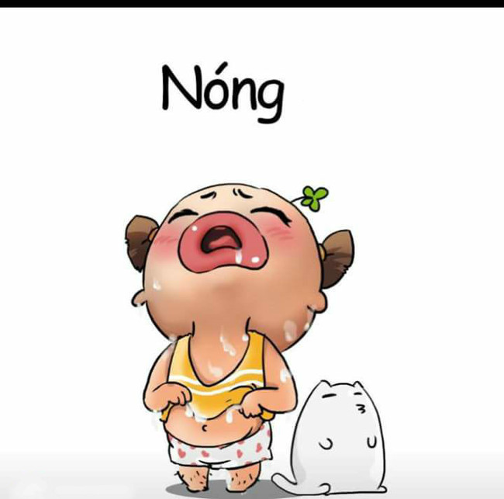
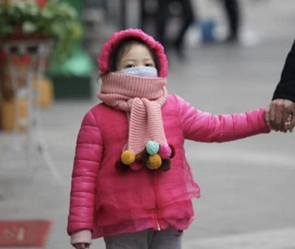
Câu 3.
Nhờ đâu mà ta nhận biết được nóng lạnh, độ cứng mềm của vật khi tiếp xúc?
Khi trời nóng hay lạnh quá, da có phản ứng như thế nào?
Vì sao có nhiều màu da khác nhau như: trắng, vàng, đen?
Ta nhận biết được nóng lạnh, độ cứng mềm của vật khi tiếp xúc nhờ thụ quan ở da
Khi trời nóng, mao mạch dưới da dãn, tuyến mồ hôi hoạt động mạnh; khi trời lạnh, mao mạch co lại, cơ chân lông co.
Màu da của mỗi người khác nhau là vì nó tùy thuộc vào hạt sắc tố melanin có trong da. Da càng chứa nhiều melanin hơn thì màu của nó càng sẫm hơn (tức là màu đen hoặc nâu), còn chứa ít melanin hơn thì màu của nó sẽ nhạt hơn (tức là vàng hoặc trắng).

Slide 9
Kết luận
- Cấu tạo của da: Da là lớp vỏ bọc bên ngoài cơ thể, được cấu tạo gồm lớp biểu bì, lớp bì và lớp mỡ dưới da.
- Chức năng của da:
+ Bảo vệ cơ thể, chống lại các yếu tố bất lợi của môi trường như sự va đập, sự xâm nhập của vi khuẩn
+ Điều hòa thân nhiệt nhờ hoạt động của tuyến mồ hôi, mạch máu dưới da, chân lông
+ Nhận biết các kích của môi trường nhờ thụ quan
+ Bài tiết qua tuyến mồ hôi
- Chức năng của một số thành phần của da:
+ Lớp biểu bì có tầng sừng và tầng tế bào sống giúp bảo vệ cơ thể chống các tia tử ngoại, tránh vi sinh vật xâm nhập, ngăn ngừa mất nước của cơ thể
+ Lớp bì có các bộ phận giúp da thực hiện chức năng giảm sự tác động bên ngoài , làm lành viết thương, cảm giác, nuôi dưỡng biểu bì, bài tiết, điều hòa thân nhiệt
+ Lớp mỡ dưới da:giúp cách nhiệt, tạo lớp đệm để bảo vệ và dự trữ năng lượng

Slide 10
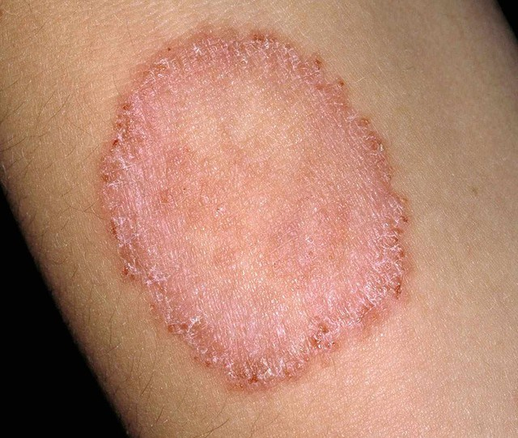
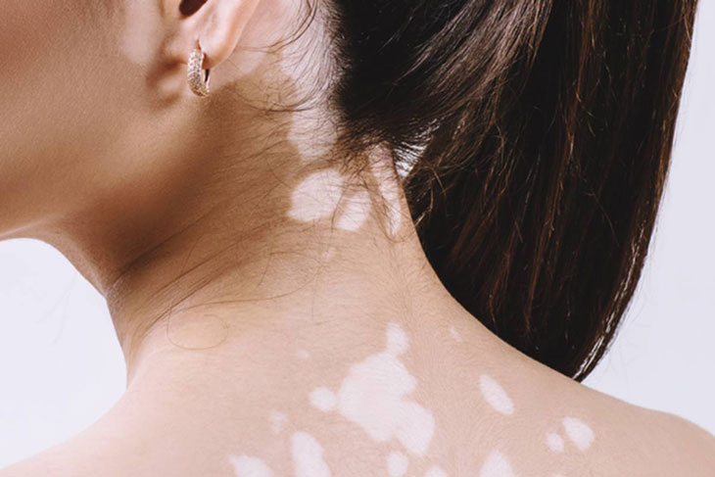
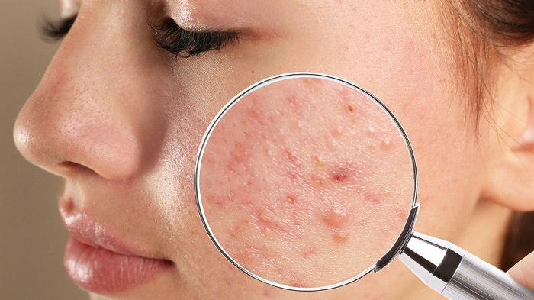
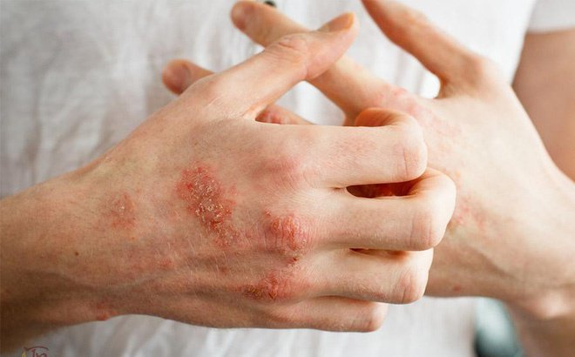
BÀI 39. DA VÀ ĐIỀU HÒA THÂN NHIỆT Ở NGƯỜI
2. Một số bệnh về da, bảo vệ da và thành tựu ghép da trong y học
Kể tên 1 số bệnh về da.
Bệnh hắc lào
Bệnh lang ben
Mụn trứng cá
Bệnh ghẻ
2.Tìm hiểu về nguyên nhân và cách phòng chống mụn trứng cá, bệnh hắc lào, lang ben, bệnh ghẻ.
3.Vì sao nói rằng, vệ sinh môi trường cũng là một trong những biện pháp bảo vệ da?
4. Nêu biện pháp chăm sóc, bảo vệ và làm đẹp da an toàn.

Slide 11


2.Tìm hiểu về nguyên nhân và cách phòng chống mụn trứng cá, bệnh hắc lào, lang ben, bệnh ghẻ.
Hình ảnh | Tên bệnh | Nguyên nhân | Cách phòng tránh
 | Bệnh hắc lào
 | Bệnh lang ben
- Giữ vệ sinh cá nhân sạch sẽ; tránh tiếp xúc trực tiếp giữa da với da hoặc tiếp xúc với đồ dùng của những người bị bệnh;
- Không mặc quần áo ẩm ướt
- Vệ sinh môi trường sống
Do nấm gây ra
- Giữ vệ sinh cá nhân sạch sẽ, không dùng chung đồ dùng cá nhân với người khác;
- Khi tắm cần lau người thật khô rồi mới mặc quần áo.
- Vệ sinh môi trường sống
Do nấm gây ra

Slide 12
2.Tìm hiểu về nguyên nhân và cách phòng chống mụn trứng cá, bệnh hắc lào, lang ben, bệnh ghẻ.
Hình ảnh | Tên bệnh | Nguyên nhân | Cách phòng tránh
 | Mụn trứng cá
 | Bệnh ghẻ
Do da bài tiết nhiều chất nhờn hoặc do bụi bẩn làm tắc nghẽn nang long, vi khuẩn gây viêm da, tổn thương trên da..
Giữ da mặt luôn sạch sẽ; hạn chế trang điểm, tẩy thật sạch sau trang điểm; chú ý chế độ ăn uống…
- Giữ vệ sinh cá nhân sạch sẽ; tránh tiếp xúc trực tiếp giữa da với da hoặc tiếp xúc với đồ dùng của những người bị bệnh;
- Bôi thuốc; tránh kỳ cọ, cạo gãi vì nó có thể gây viêm da, nhiễm khuẩn.
- Vệ sinh môi trường sống.
Do cái ghẻ kí sinh trong da

Slide 13
BÀI 39. DA VÀ ĐIỀU HÒA THÂN NHIỆT Ở NGƯỜI
2. Một số bệnh về da, bảo vệ da và thành tựu ghép da trong y học
3.Vì sao nói rằng, vệ sinh môi trường cũng là một trong những biện pháp bảo vệ da?
4. Nêu biện pháp chăm sóc, bảo vệ và làm đẹp da an toàn.
Vì da tiếp xúc trực tiếp với môi trường, nếu môi trường bị ô nhiễm da sẽ nhiễm khuẩn, nhiễm độc, gây nên các bệnh về da; việc tỏa nhiệt của cơ thể diễn ra khó khăn (do các lỗ chân lông bị bịt kín)
+ Tránh làm da bị tổn thương
+ Vệ sinh môi trường và cơ thể sạch sẽ
+ Tránh để da tiếp xúc ánh nắng gay gắt để da không bị tổn thương do tia UV
+ Không lạm dụng mĩ phẫm
+ Vệ sinh da sạch sẽ sau khi trang điểm

Slide 14
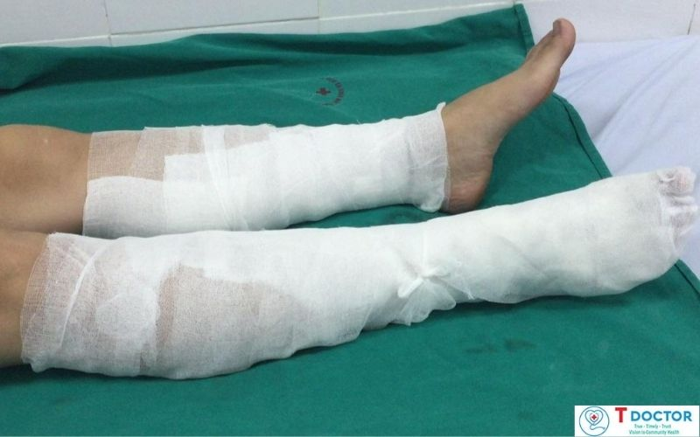
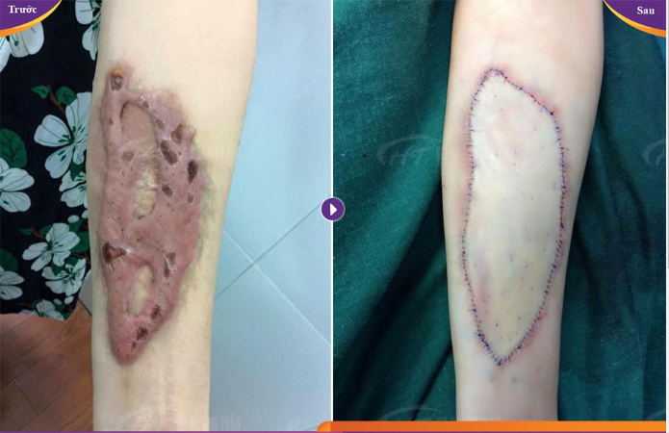
BÀI 39. DA VÀ ĐIỀU HÒA THÂN NHIỆT Ở NGƯỜI
I. DA Ở NGƯỜI
3. Thành tựu ghép da trong y học
Ghép da là việc lấy một phần da trên cơ thể và di chuyển hoặc cấy ghép đến vùng khác trên cơ thể cần chúng. Ghép da thành công giúp cứu chữa những người có da bị tổn thương nặng do bỏng, nhiễm trùng da...
+ Em hãy tìm hiểu và nêu một số thành tựu ghép da trong y học.

Slide 15
BÀI 39. DA VÀ ĐIỀU HÒA THÂN NHIỆT Ở NGƯỜI
I. DA Ở NGƯỜI
3. Thành tựu ghép da trong y học
Em hãy tìm hiểu và nêu một số thành tựu ghép da trong y học.
Một số thành tựu ghép da trong y học:
- Ngày 16/05/1965, viện Quân y 103 đã thành công khi dùng da ếch ghép lên một diện bỏng sâu 10% ở một người phụ nữ.
- Bệnh viện Bỏng Quốc gia đã nghiên cứu, xử lí và sử dụng da ếch tươi, da ếch đông khô tiệt trùng bằng tia Gamma hoặc sử dụng trung bì da heo tươi, da heo đông khô ở độ lạnh sâu để ghép da, điều trị vết bỏng cho người bệnh.
- Gần đây, công nghệ nhân nuôi tế bào sợi được chuyển giao từ Nga và Singapore giúp Bệnh viện Bỏng Quốc gia thành công trong việc cấy nguyên bào sợi trong nghiên cứu và điều trị bỏng.

Slide 16
- Vừa qua, Bệnh viện huyện Bình Chánh đã thực hiện ghép da thành công cho một bệnh nhân có vết thương bỏng do lửa độ II, độ III diện tích khoảng 200cm² nơi vai, ngực trái nhiễm trùng, hoại tử. Sáng ngày 10/03/2023, tại phòng khám Ngoại Tổng hợp Bệnh viện huyện Bình Chánh, bệnh nhân được Bác sĩ tiếp nhận và thăm khám với chẩn đoán bỏng độ II, III vai, ngực trái, nhiễm trùng. Bệnh nhân được chỉ định nhập viện điều trị. Theo thông tin ban đầu của người nhà, ông P.V.C 69 tuổi, cư ngụ ấp 2, xã Tân Nhựt, huyện Bình Chánh, có tiền sử bệnh mạn tính, trong một lần tự bật lửa hút thuốc thì không may bị bỏng, người nhà chăm sóc vết thương trong 5 ngày, thấy vết thương ngày càng nặng và có dấu hiệu nhiễm trùng, lúc này người nhà đưa ông đến Bệnh viện huyện Bình Chánh để khám vết thương.

Slide 17
Kết luận
- Một số bệnh về da thường gặp: Hắc lào, lang ben, cái ghẻ, mụn trứng cá…
- Một số biện pháp chăm sóc, bảo vệ và làm đẹp da an toàn:
+ Tránh làm da bị tổn thương
+ Vệ sinh môi trường và cơ thể sạch sẽ
+ Tránh để da tiếp xúc ánh nắng gay gắt để da không bị tổn thương do tia UV
+ Không lạm dụng mĩ phẫm
+ Vệ sinh da sạch sẽ sau khi trang điểm
- Thành tựu ghép da trong y học đã giúp cứu chữa những người có da bị tổn thương nặng do bỏng, nhiễm trùng da.

Slide 18
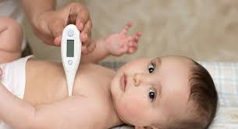
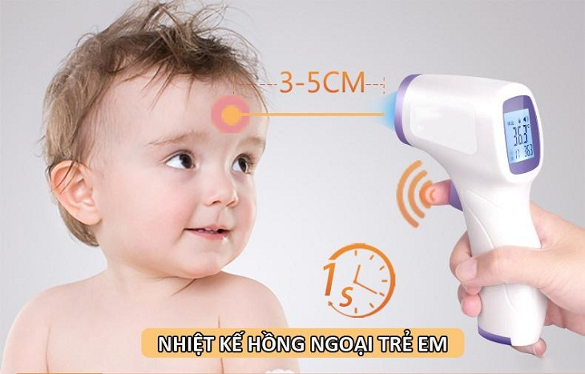
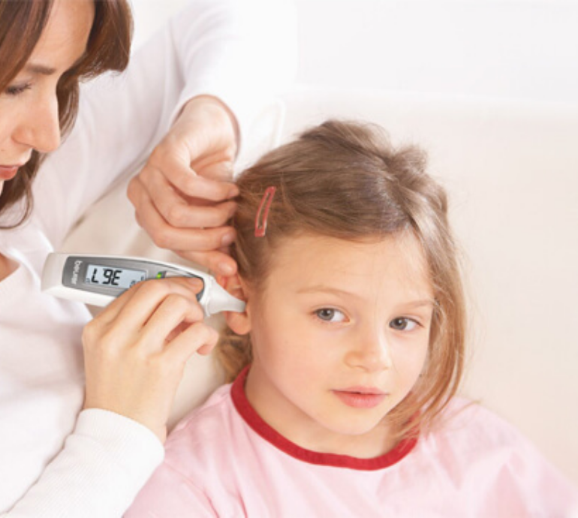
Notes:
→ giới thiệu cách đo thân nhiệt bằng nhiệt kế điện tử. Học sinh thực hành.

Slide 19
BÀI 39. DA VÀ ĐIỀU HÒA THÂN NHIỆT Ở NGƯỜI
II- ĐIỀU HÒA THÂN NHIỆT Ở NGƯỜI
1. Khái niệm thân nhiệt.
Thân nhiệt là gì?
- Nhiệt độ cao nhất và thấp nhất trong cơ thể là ở đâu?
- Thân nhiệt ở người bình thường ổn định là bao nhiêu?
Thân nhiệt ở người bình thường khoảng 37°C .
- Đo thân nhiệt ở người bằng cách nào?
Thân nhiệt là nhiệt độ của cơ thể, được đo bằng đơn vị độ C (°C).
Nhiệt độ cao nhất trong cơ thể là ở gan, rồi đến máu và thấp nhất là ở da.
Đo thân nhiệt bằng nhiệt kế điện tử, với các bước chuẩn bị và thực hiện nhất định.

Slide 20
BÀI 39. DA VÀ ĐIỀU HÒA THÂN NHIỆT Ở NGƯỜI
II- ĐIỀU HÒA THÂN NHIỆT Ở NGƯỜI
1. Khái niệm thân nhiệt.
Đo thân nhiệt bằng nhiệt kế điện tử.
Chuẩn bị: Nhiệt kế điện tử, bông y tế.
Tiến hành:
Bước 1: Dùng bông y tế lau sạch nhiệt kế, bật nhiệt kế.
Bước 2: Đưa đầu của nhiệt kế vào vị trí cần đo (trán, tai,…)và ấn nút bật một lần nữa.
Bước 3: Đợi 3 đến 5 giây và đọc kết quả trên màn hình.
Bước 4: Tắt nhiệt kế, lau sạch và cất vào nơi quy định.
1, Đọc giá trị đo thân nhiệt của bản thân và nhận xét về giá trị đo.
2, Cho biết ý nghĩa của việc đo thân nhiệt.

Slide 21
1, Đọc giá trị đo thân nhiệt của bản thân và nhận xét về giá trị đo.
- Giá trị đo thân nhiệt của bản thân: 36,6ºC.
- Nhận xét: Ở người bình thường, thân nhiệt duy trì ổn định ở mức 36,5 – 37,5 ºC → Thân nhiệt của bản thân dao động ở mức bình thường.
2, Cho biết ý nghĩa của việc đo thân nhiệt.
Đo nhiệt độ cơ thể giúp bạn theo dõi được tình trạng sức khỏe bản thân, từ đó có những điều trị kịp thời khi gặp tình trạng sốt, và có thể làm giảm nguy cơ của các biến chứng có thể xảy ra.

Slide 22
BÀI 39. DA VÀ ĐIỀU HÒA THÂN NHIỆT Ở NGƯỜI
II- ĐIỀU HÒA THÂN NHIỆT Ở NGƯỜI
1. Khái niệm thân nhiệt.
Kết luận
- Thân nhiệt là nhiệt độ của cơ thể.
- Nhiệt độ cao nhất ở gan rồi đến máu và thấp nhất ở da.
- Thân nhiệt người bình thường khoảng 37ºC và dao động không quá 0,5⁰C
- Cách đo thân nhiệt bằng nhiệt kế điện tử: SGK/162
- Ý nghĩa của việc đo thân nhiệt: Đo nhiệt độ cơ thể giúp bạn theo dõi được tình trạng sức khỏe bản thân, từ đó có những điều trị kịp thời khi gặp tình trạng sốt, và có thể làm giảm nguy cơ của các biến chứng có thể xảy ra.

Slide 23
BÀI 39. DA VÀ ĐIỀU HÒA THÂN NHIỆT Ở NGƯỜI
II- ĐIỀU HÒA THÂN NHIỆT Ở NGƯỜI
1. Khái niệm thân nhiệt.
2. Vai trò và cơ chế duy trì thân nhiệt ổn định ở người.
Thảo luận nhóm trả lời câu hỏi:
1, Duy trì ổn định thân nhiệt ở người có vai trò gì? Nêu các cơ chế duy trì thân nhiệt.
2, Trình bày vai trò của da và hệ thần kinh trong điều hoà thân nhiệt.

Slide 24
BÀI 39. DA VÀ ĐIỀU HÒA THÂN NHIỆT Ở NGƯỜI
II- ĐIỀU HÒA THÂN NHIỆT Ở NGƯỜI
1. Khái niệm thân nhiệt.
2. Vai trò và cơ chế duy trì thân nhiệt ổn định ở người.
1, Duy trì ổn định thân nhiệt ở người có vai trò gì? Nêu các cơ chế duy trì thân nhiệt.
- Thân nhiệt duy trì ổn định giúp các quá trình sống trong cơ thể diễn ra bình thường. Nếu thân nhiệt dưới 35°C hoặc trên 38°C thì tim, hệ thần kinh và các cơ quan khác có thể bị rối loạn, ảnh hưởng đến các hoạt động sống của cơ thể.
- Cơ chế điều hoà thân nhiệt: Da có vai trò quan trọng nhất trong điểu hoà thân nhiệt. Nếu nhiệt độ môi trường hay thân nhiệt tăng cao, não sẽ gửi tín hiệu đến mao mạch và tuyến mồ hôi nằm ở da, kích thích sự dãn mạch và tăng tiết mồ hôi, tăng toả nhiệt. Khi nhiệt độ môi trường thấp hoặc thân nhiệt giảm sẽ có các phản ứng ngược lại làm giảm tỏa nhiệt. Ngoài ra, khi trời quá lạnh còn có hiện tượng cơ co và dãn liên tục gây phản xạ run, tăng quá trình phân giải các chất ở tế bảo để điều tiết sự sinh nhiệt.

Slide 25
BÀI 39. DA VÀ ĐIỀU HÒA THÂN NHIỆT Ở NGƯỜI
II- ĐIỀU HÒA THÂN NHIỆT Ở NGƯỜI
1. Khái niệm thân nhiệt.
2. Vai trò và cơ chế duy trì thân nhiệt ổn định ở người.
2.Trình bày vai trò của da và hệ thần kinh trong điều hòa thân nhiệt.
- Vai trò của da trong điều hòa thân nhiệt: Da là cơ quan đóng vai trò quan trọng nhất trong điều hoà thân nhiệt. Khi trời nóng và khi lao động nặng, mao mạch ở da dãn giúp tỏa nhiệt nhanh, đồng thời, tăng cường tiết mồ hôi, mồ hôi bay hơi sẽ lấy đi một lượng nhiệt của cơ thể. Khi trời lạnh, mao mạch ở da co lại, cơ chân lông co để giảm sự tỏa nhiệt. Ngoài ra, khi trời quá lạnh, còn có hiện tượng cơ co dãn liên tục gây phản xạ run để sinh nhiệt.
- Vai trò của hệ thần kinh trong điều hòa thân nhiệt: Sự tăng, giảm quá trình phân giải các chất ở tế bào để điều tiết sự sinh nhiệt, cùng với các phản ứng co, dãn mạch máu dưới da; tăng, giảm tiết mồ hôi; co, duỗi cơ chân lông để điều tiết sự tỏa nhiệt của cơ thể đều là phản xạ, chịu sự điều khiển của hệ thần kinh. Như vậy, hệ thần kinh giữ vai trò chủ đạo trong hoạt động điều hòa thân nhiệt.

Slide 26
BÀI 39. DA VÀ ĐIỀU HÒA THÂN NHIỆT Ở NGƯỜI
II- ĐIỀU HÒA THÂN NHIỆT Ở NGƯỜI
1. Khái niệm thân nhiệt.
2. Vai trò và cơ chế duy trì thân nhiệt ổn định ở người.
- Vai trò duy trì thân nhiệt ổn định ở người:
+ Thân nhiệt duy trì ổn định giúp các quá trình sống trong cơ thể diễn ra bình thường.
+ Nếu thân nhiệt dưới 35°C hoặc trên 38°C thì tim, hệ thần kinh và các cơ quan khác có thể bị rối loạn, ảnh hưởng đến các hoạt động sống của cơ thể.
- Cơ chế duy trì thân nhiệt ổn định ở người:
+ Da có vai trò quan trọng nhất trong điều hòa thân nhiệt
+ Hệ thân kinh giữ vai trò chủ đạo trong hoạt đồng điều hòa thân nhiệt.
+ Nhiệt độ tăng cao → Não gửi tín hiệu đến mao mạch và tuyến mồ hôi ở da → Dãn mạch và tăng tiết mồ hôi → Tỏa nhiệt
+ Nhiệt độ giảm thấp → Não gửi tín hiệu đến mao mạch và tuyến mồ hôi ở da → Co mạch và giảm tiết mồ hôi → giữ nhiệt
+ Hiện tượng run là hiện tượng cơ co và dãn liên tục làm tăng quá trình phân giải các chất tế bào để điều tiết sự sinh nhiệt

Slide 27
BÀI 39. DA VÀ ĐIỀU HÒA THÂN NHIỆT Ở NGƯỜI
II- ĐIỀU HÒA THÂN NHIỆT Ở NGƯỜI
1. Khái niệm thân nhiệt.
2. Vai trò và cơ chế duy trì thân nhiệt ổn định ở người.
3. Một số phương pháp phòng chống nóng, lạnh cho cơ thể.
Các em nghiên cứu thông tin phần 3a SGK/163 và trả lời câu hỏi SGK/163:
Cho những hoạt động sau: trồng cây xanh; chống nóng cho nhà ở; sử dụng quạt; mặc áo ấm; luyện tập thể dục, thể thao; sử dụng điều hoà hai chiều. Hoạt động nào có vai trò chống nóng, hoạt động nào có vai trò chống lạnh cho cơ thế?
Hoạt động chống nóng | Hoạt động chống lạnh
+ Trồng cây xanh
+ Chống nóng cho nhà ở
+ Sử dụng quạt
+ Sử dụng điều hoà hai chiều
+ Trồng cây xanh
+ Mặc áo ấm
+ Luyện tập thể dục, thể thao
+ Sử dụng điều hoà hai chiều

Slide 28
BÀI 39. DA VÀ ĐIỀU HÒA THÂN NHIỆT Ở NGƯỜI
II- ĐIỀU HÒA THÂN NHIỆT Ở NGƯỜI
3. Một số phương pháp phòng chống nóng, lạnh cho cơ thể.
Thảo luận theo nhóm về cách xử lí tình huống khi gặp một người bị say nắng (cảm nóng) và một người bị cảm lạnh
- Khi gặp một người bị say nắng (cảm nóng)
Trước một trường hợp say nắng, say nóng, cần nhanh chóng tiến hành sơ cứu ngay lập tức trước khi chưa có sự hỗ trợ của nhân viên y tế:
+ Chuyển bệnh nhân vào chỗ mát và thoáng gió.
+ Cởi bỏ bớt quần áo. Cho uống nước pha muối.
+ Chườm lạnh bằng khăn mát hoặc nước đá ở các vị trí có động mạch lớn như nách, bẹn, cổ.
+ Chuyển nạn nhân đến cơ sở y tế gần nhất. Trong quá trình vận chuyển vẫn phải chườm mát cho nạn nhân.
Chú ý: Nếu nạn nhân hôn mê không uống được nước hoặc nôn liên tục, sốt tăng liên tục, kèm các triệu chứng đau bụng, đau ngực, khó thở thì phải nhanh chóng chuyển nạn nhân đến cơ sở y tế gần nhất. Trong quá trình vận chuyển vẫn thường xuyên chườm mát cho nạn nhân.

Slide 29
- Khi gặp một người bị cảm lạnh
- Khi phát hiện người bị cảm lạnh, ta cần đưa ngay vào chỗ ấm, không có gió lùa, thoáng khí, đắp chăn chống lạnh, xoa dầu nóng khắp người, có khi còn phải đốt lửa để sưởi ấm. Sau đó, cần nhanh chóng lấy củ gừng tươi cạo sạch vỏ, giã nát, vắt lấy nước, hòa nước sôi và ít đường cho uống nóng, lấy bã ngâm với rượu mạnh xoa khắp người rồi đắp chăn chống lạnh, theo dõi mạch, nhiệt độ, huyết áp thường xuyên. Khi thấy môi hồng, người nóng lên là khỏi.
- Trường hợp cảm tả phải cho uống ngay nước chè, đường, gừng đến khi thấy bụng nóng nên là hết đi ngoài. Khi bị nhức đầu do cảm lạnh dầm mưa, cho uống nước gừng tươi và chanh ngày 2 lần là khỏi.

Slide 30
BÀI 39. DA VÀ ĐIỀU HÒA THÂN NHIỆT Ở NGƯỜI
II- ĐIỀU HÒA THÂN NHIỆT Ở NGƯỜI
1. Khái niệm thân nhiệt.
2. Vai trò và cơ chế duy trì thân nhiệt ổn định ở người.
3. Một số phương pháp phòng chống nóng, lạnh cho cơ thể.
Một số biện pháp chống cảm lạnh, cảm nóng
- Chống cảm nóng: Che nắng, uống đủ nước, tránh ánh nắng trực tiếp vào vùng sau gáy, hạn chế ra ngoài trời khi nắng nóng…
- Chống cảm lạnh: Vệ sinh mũi, miệng sạch sẽ, súc họng bằng nước muối sinh lí 2 đến 4 lần /ngày, uống nước ấm, giữa ấm cho cơ thể…

Slide 31

LUYỆN TẬP
Câu 1: Lớp mỡ dưới da có vai trò chủ yếu là gì ?
Dự trữ đường B. Cách nhiệt
C. Thu nhận kích thích từ môi trường ngoài D. Vận chuyển chất dinh dưỡng
Câu 2: Khi lao động nặng, cơ thể sẽ toả nhiệt bằng cách nào?
1. Dãn mạch máu dưới da 2. Run 3. Vã mồ hôi 4. Sởn gai ốc
A. 1, 3 B. 1, 2, 3 C. 3, 4 D. 1, 2, 4
Câu 3: Hệ cơ quan nào đóng vai trò chủ đạo trong hoạt động điều hoà thân nhiệt ?
A. Hệ tuần hoàn B. Hệ nội tiết C. Hệ bài tiết D. Hệ thần kinh
Câu 4: Biện pháp nào dưới đây vừa giúp chúng ta chống nóng, lại vừa giúp chúng ta chống lạnh ?
A. Ăn nhiều tinh bột B. Uống nhiều nước
C. Rèn luyện thân thể D. Giữ ấm vùng cổ
Câu 5: Để phòng ngừa các bệnh ngoài da, biện pháp khả thi nhất là gì?
A. Tránh để da bị xây xát B. Luôn vệ sinh da sạch sẽ
C. Bôi kem dưỡng ẩm cho da D. Tập thể dục thường xuyên

Slide 32
VẬN DỤNG
Nghiên cứu thông tin SGK/162, 163 hoàn thành nhiệm vụ sau:
1. Trong các hoạt động sau, hoạt động nào có vai trò chống nóng, hoạt động nào có vai trò chống lạnh cho cơ thể: Trồng cây xanh, chống nóng cho nhà ở, sử dụng quạt, mặc áo ấm, luyện tập thể dục thể thao, sử dụng điều hòa 2 chiều.
2. Trình bày nguyên nhân, biện pháp phòng chống cảm nóng, cảm lạnh.
3. Hãy sắp xếp thứ tự ưu tiên khi tiến hành sơ cứu cho người bị say nắng
STT | Bước sơ cứu
1 | Đánh giá mức độ tỉnh táo của người bị say nắng: + Nếu bệnh nhân tỉnh táo thì đỡ bệnh nhân dậy, cho uống bổ sung nước. + Nếu bệnh nhân chưa tỉnh, làm mát cơ thể để hạ nhiệt độ trong khi chờ xe cấp cứu.
2 | Làm mát cơ thể (dùng khăn ướt, chườm lạnh ở cổ, nách, bẹn).
3 | Gọi xe cấp cứu.
4 | Di chuyển người bệnh đến nơi râm mát, cởi bớt áo khoác, khẩu trang.

Slide 33
1.
Hoạt động chống lạnh | Hoạt động chống nóng
Trồng cây xanh Mặc áo ấm Luyện tập thể dục thể thao Sử dụng điều hòa 2 chiều. | Chống nóng cho nhà ở Sử dụng quạt Sử dụng điều hòa 2 chiều.
2.
Trạng thái cơ thể | Nguyên nhân | Biện pháp phòng chống
Cảm nóng | - Ở ngoài nắng quá lâu | - Che nắng/ hạn chế ra ngoài khi trời nắng nóng; uống đủ nước.
Cảm lạnh | - Tắm khi thân nhiệt cao; - Mưa lạnh, thời tiết thay đổi đột ngột. | - Không tắm khi thân nhiệt đang cao. - Giữ ấm cơ thể; giữ vệ sinh mũi, miệng; súc họng bằng nước muối sinh lý.
3.
Thứ tự ưu tiên là: 4 → 2 → 1 → 3

Slide 34


Bài học kết thúc
Chúc các em học tốt

